Slide 1
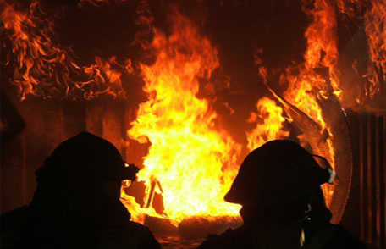
Sbor dobrovolných hasičů Kostelec nad Labem
Výroční valná hromada
17.1.2014

Slide 2
PROGRAM
Zahájení a přivítání hostů
Program a jeho schválení
Zpráva o činnosti za 2013
Zpráva o hospodaření
Doplňovací volba výboru
Volba delegáta SDH
Příspěvek Nadaci
Ocenění členů
Návrh činnosti pro 2014
Teze rozpočtu pro 2014
Diskuze
Usnesení
Závěr

Slide 3
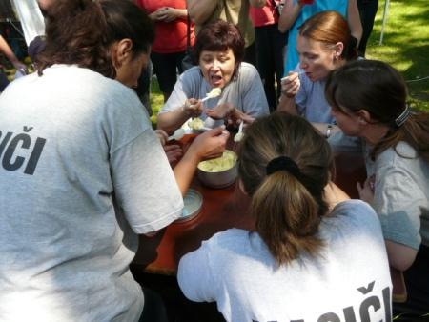
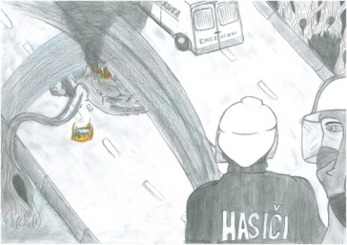
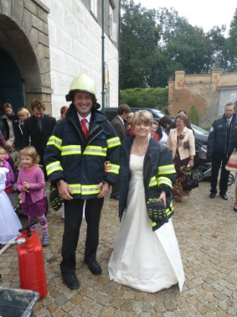
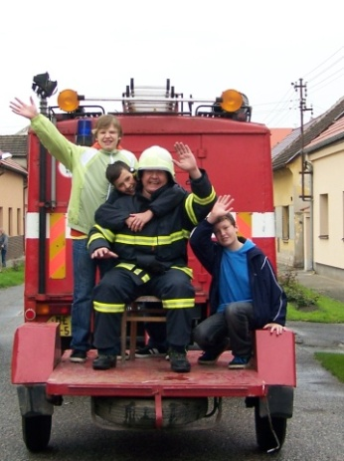
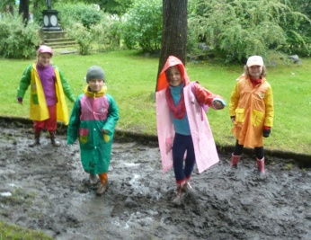
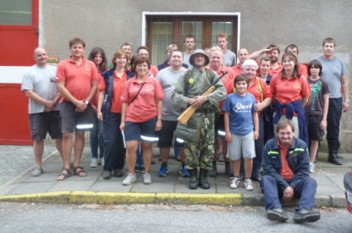
ZPRÁVA O ČINNOSTI
Činnost sboru
Kulturní život
Oslavy životního jubilea
Asistence na plesech
PO očima dětí
Kralupský šestiboj
Praha – Prčice
Dětský den
Setkání Kostelců
Hasičský kačák
Rozloučení s prázdninami
Hasičská svatba
Adventní výzdoba
Rozsvěcení stromu
Vánoce a Silvestr

Slide 4
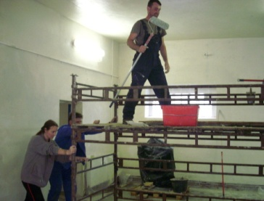
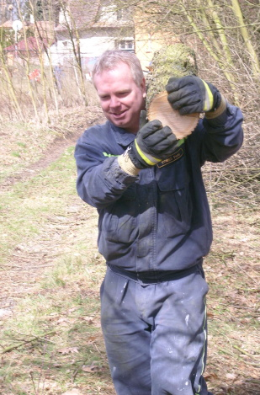
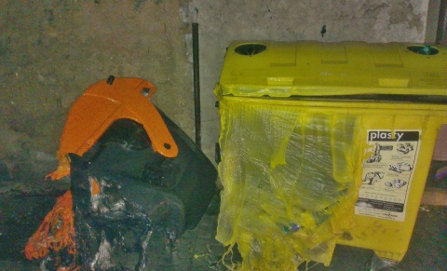
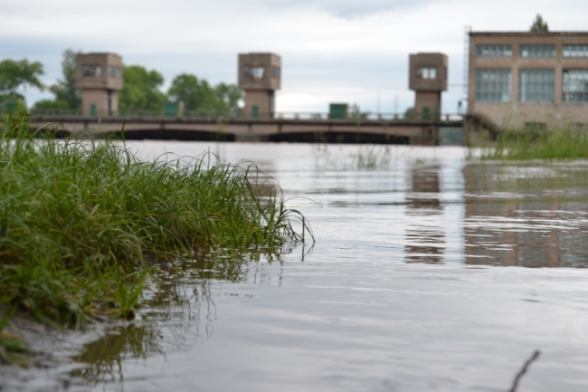
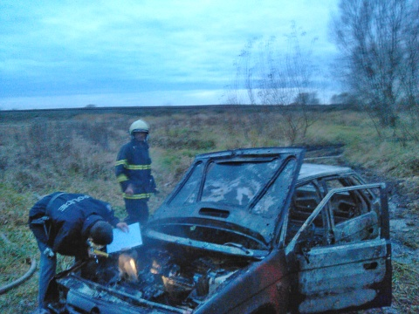
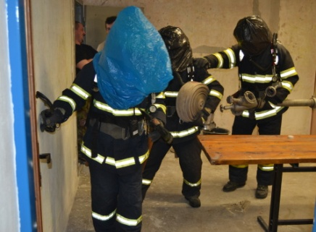
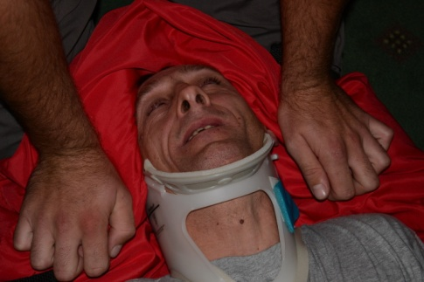
ZPRÁVA O ČINNOSTI
Činnost jednotky
příčina výjezdu | počet
planý poplach | 1
požár | 10
technická pomoc | 13
ostatní pomoc | 2
celkem | 26
Zásahy
Obnova požární zbrojnice
Údržba techniky
Školení
Reprezentace jednotky

Slide 5
ZPRÁVA O ČINNOSTI
Preventivně výchovná činnost
Besedy na školách
Exkurze na požární stanice

Slide 6
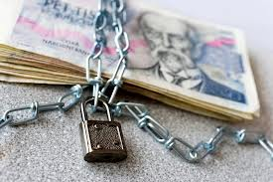
ZPRÁVA O HOSPODAŘENÍ
pokladna
vkladový účet
Počáteční stav | 253,-
Příjem | 5.600,-
Výdej | 3.151.,-
Konečný stav | 2702,-
Počáteční stav | 43.229,16
Příjem | 14.005,79
Výdej | 0,-
Konečný stav | 57.234,95

Slide 7
DOPLŇOVACÍ VOLBA
návrh výboru - místostarosta
Karel CERHA

Slide 8
VOLBA DELEGÁTA
návrh výboru
Jaroslav HOUDEK

Slide 9
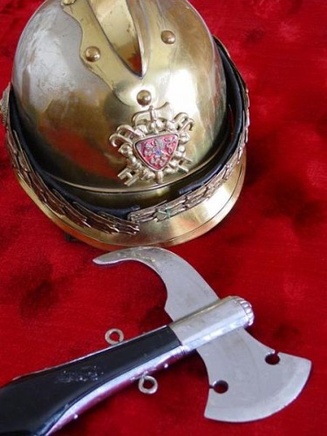
PŘÍSPĚVEK NADACI
návrh výboru
100,- Kč
www.nphh.cz

Slide 10
PŘESTÁVKA

Slide 11
OCENĚNÍ ČLENů
Čestné uznání
Martině PRECLÍKOVÉ
Medaile Za věrnost (10 let)
Josefu KOZLOVSKÉMU
Františku ŠVANDRLÍKOVI

Slide 12
OCENĚNÍ ČLENů
Medaile Za příkladnou práci
Pavlu BRODŇANSKÉMU
Františku ŠVANDRLÍKOVI
Medaile Za zásluhy
Jaroslavu HOUDKOVI
Petru TOMEŠOVI

Slide 13
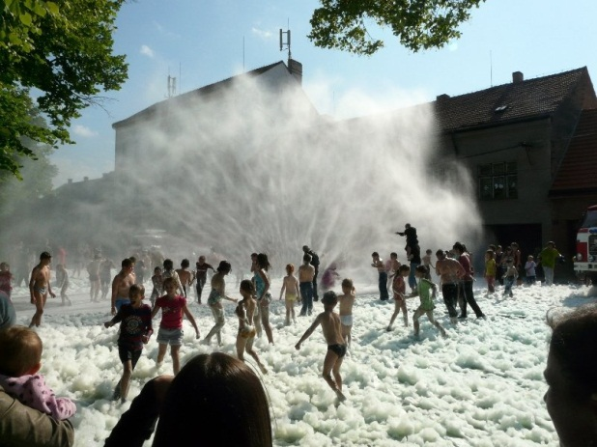
NÁVRH ČINNOSTI
Dětský den 31.5.
Setkání Kostelců 21.6.
Rozloučení s prázdninami 30.8.
Školení
Údržba hasičárny
Propagace SDH
Opravy a údržba techniky

Slide 14
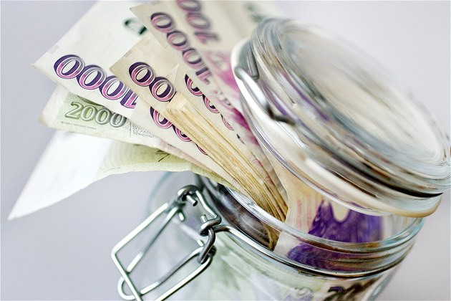
TEZE ROZPOČTU
Mandatorní výdaje
energie, pojistné
Ochranné prostředky
PSII, boty
Nákupy
kompresor, školení, lék. prohlídky
Opravy a údržba
Vrata, pila, bedna na Tatru
podlahy
Navrhovaná výše 350.000,-

Slide 15
DISKUZE

Slide 16
USNESENÍ
Schvaluje
Volí
Ukládá
výboru SDH
členům SDH
členům JPO

Slide 17
ZÁVĚR

Slide 18
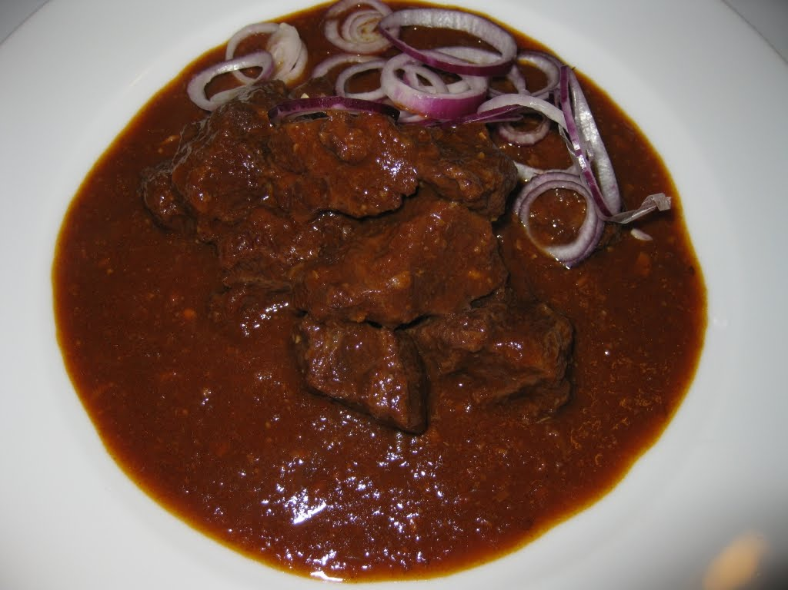
DOBROU CHUŤ
Příjemnou zábavu

